Slide 1
Hugo CHABERT
Scrum Master

Slide 2

Ma maitrise de la méthode Agile

Slide 3

Différents aspects
Les valeurs et principes agiles
Les différents rôles et responsabilités
Les artefacts et les événements
Les techniques de facilitation

Slide 4
Ma connaissance de Scrum et comment je répond à vos besoin

Slide 5


Slide 6
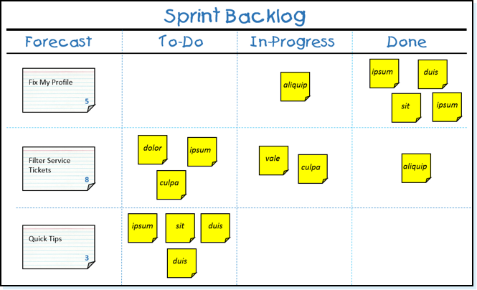
Mon projet pour votre entreprise

Slide 7

Merci pour votre attention

